Slide 1
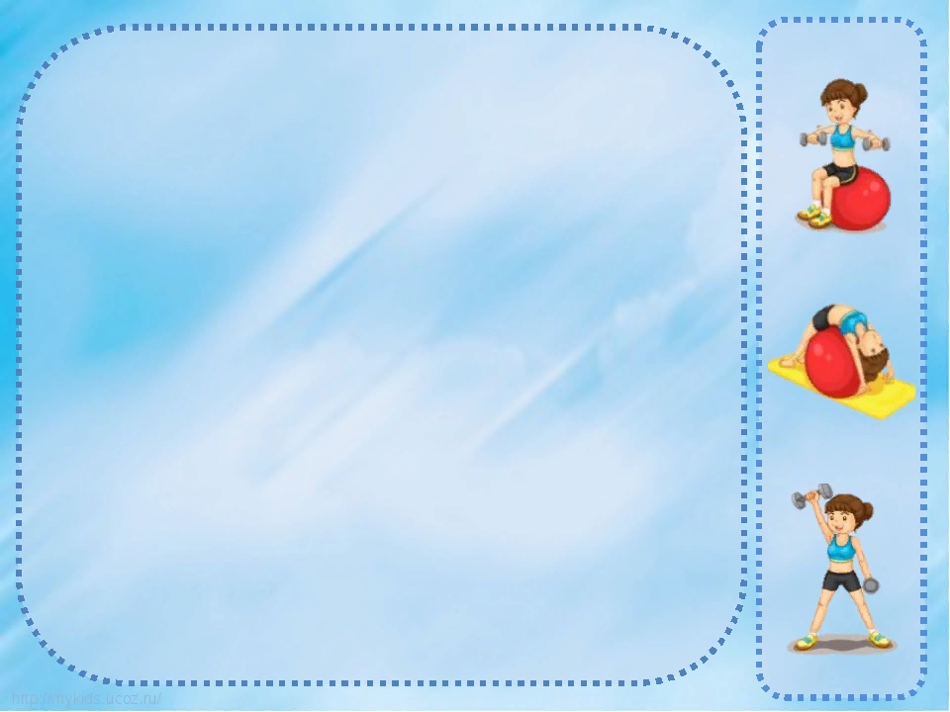
Физкультурное занятие для детей средних групп
МБДОУ детский сад «Оленёнок»
«Морошка; Пчелка»
Инструктор по физическому воспитанию
беш В.А.

Slide 2
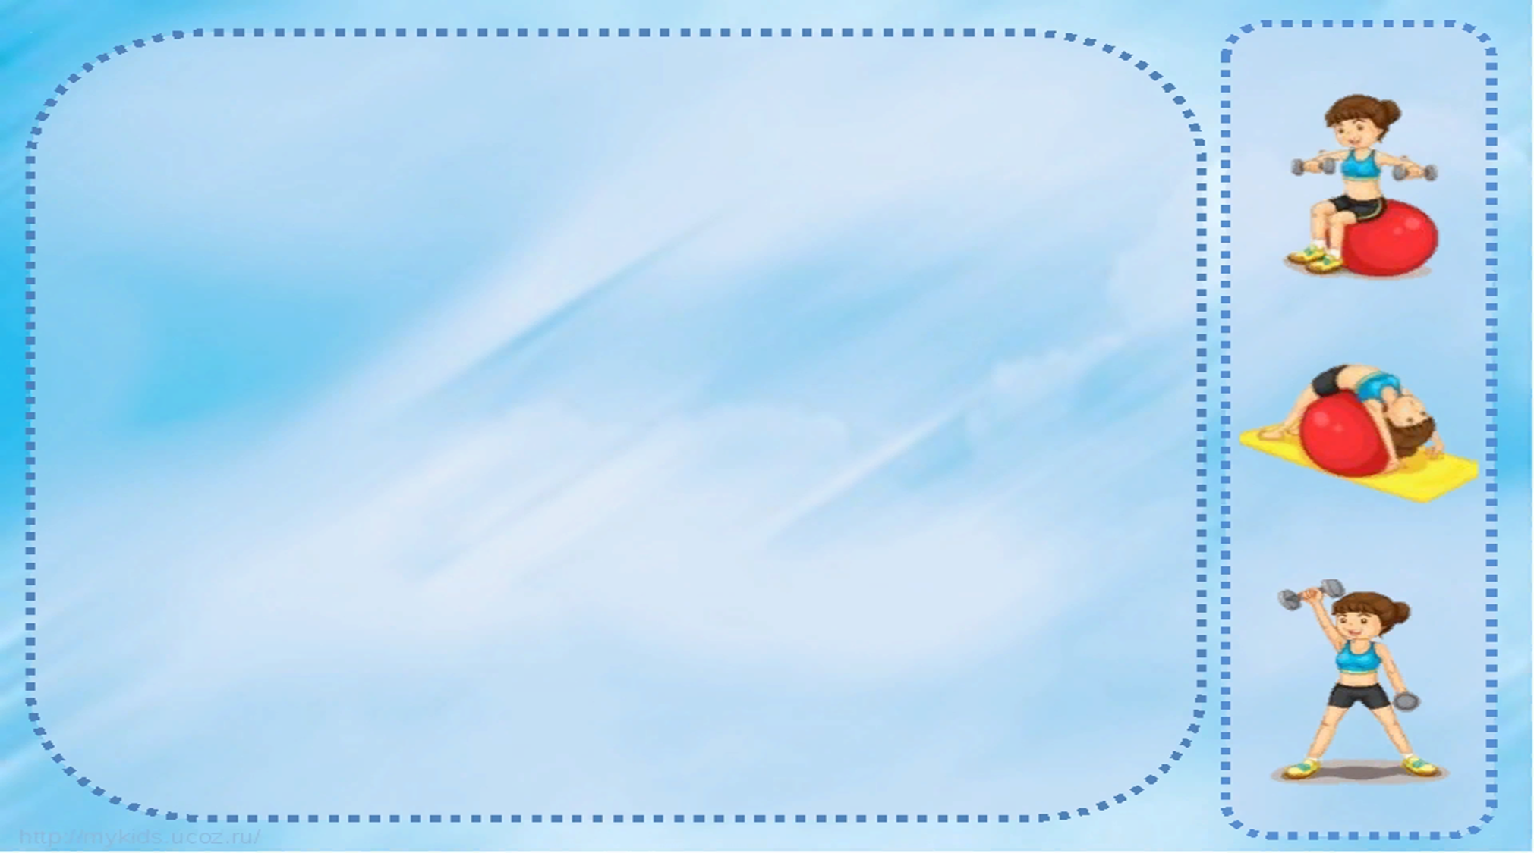
Задачи: -Упражнять в ходьбе и беге врассыпную между предметами; - в ловле мяча двумя руками; -закреплять навык ползание на четвереньках..
Ход проведения
Вводная часть:
Ходьба в колоне по одному; по сигналу воспитателя дети переходят на ходьбу на носках, руки за голову; обычная ходьба, руки в стороны; переход на бег врассыпную. Ходьба и бег в чередовании.
Основная часть:
Общеразвивающие упражнения /ОРУ/.
Основные виды движения /ОВД/
Подвижная игра
Заключительная часть:
Рефлексия

Slide 3
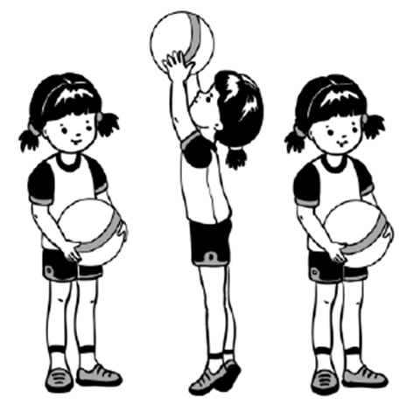
ОРУ с мячом
Упражнение №1
1.И.п- стойка ноги на ширине ступни, мяч вниз. Мяч вверх поднимаясь на носки. Вниз, вернуться в исходное положение (4-5раз)

Slide 4
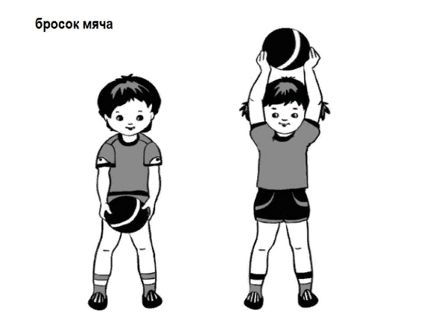
Упражнение №2
2.И.п- стойка ноги на ширине плеч, мяч в согнутых руках перед собой. Наклон вперед, прокатить мяч вокруг правой (левой) ноги, выпрямиться, вернуться в исходное положение (по 3 раза в каждую сторону)

Slide 5
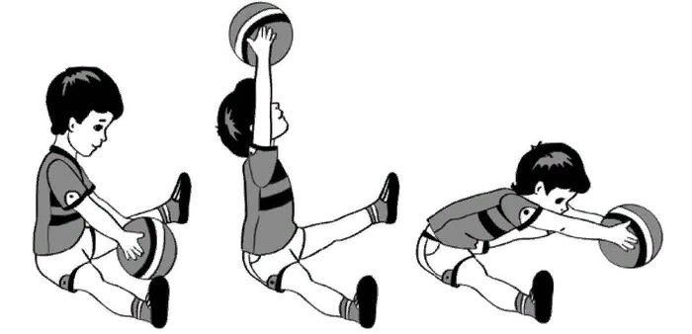
Упражнение №3
3.И.п- сидя, ноги врозь, мяч в обеих руках перед собой. Мяч вверх, наклон вперед и коснуться пола между носками ног, выпрямиться, мяч вверх; вернуться в исходное положение (4-5раз)

Slide 6
Упражнение №4
4.И.п- лежа на спине, мяч в прямых руках за головой. Поднять правую (левую) прямую ногу, коснуться мячом колена. Опустить ногу, вернуться в исходное положение (6раз)

Slide 7
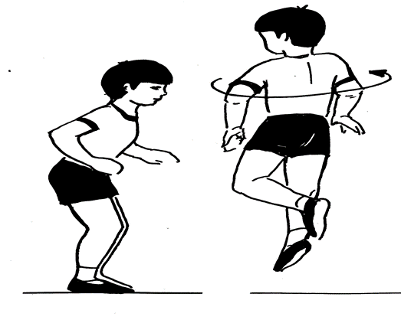
Упражнение №5
5.И.п- ноги слегка расставлены, мяч в согнутых руках перед собой. Прыжки на двух ногах с поворотом кругом вправо и влево, в чередовании с небольшой паузой (3-4раза)

Slide 8
Основные виды движения
1. Перебрасывание мячей друг другу (10-12раза)

Slide 9
2. Ползание по гимнастической скамейке на четвереньках.

Slide 10
Воробышки и автомобили

